Slide 1

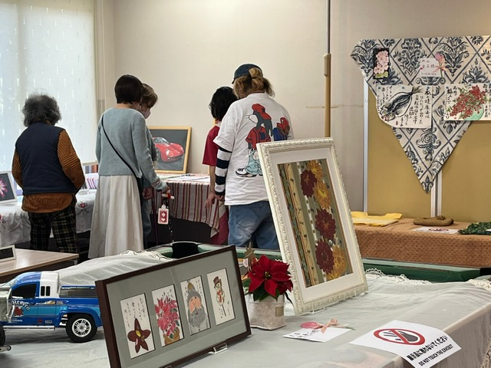
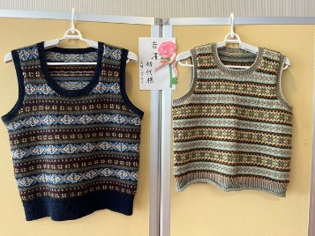
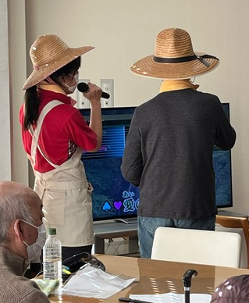
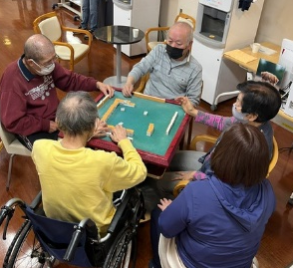
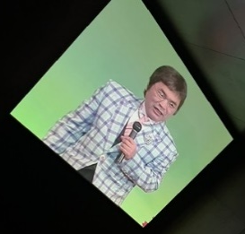
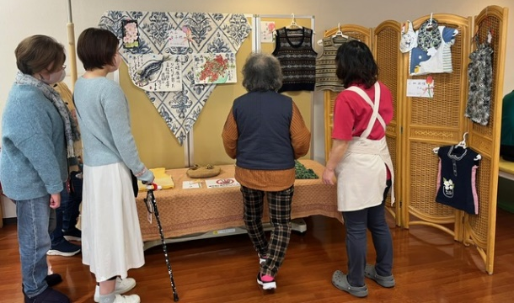
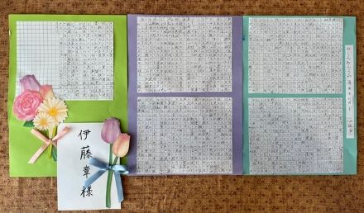
晃友リハビリテーション館
vol.01
2024.11.24
NEWS LETTER
写真を
入れてください
二〇二四年十一月二十四日㈰晃友リハビリ
テーション館初の大人の文化祭、リハ館ミニ
フェスタが開催されました。ご利用者様や職
員が作成したたくさんの作品を展示しまし
た。当日は、作成者に伺った作品に対しての
思いや苦労したところ、アピールポイントな
どを職員が説明しながら、ご案内させていた
だきました。皆様の素晴らしい作品に感動致
しました。ご参加された方からは、完成度の
高さに驚かれていたり、昔の作品でもいいの？
と次回への意欲的なお声が多く聞かれました。
また、展示方法にお褒めのお言葉をいただき
職員一同嬉しい気持ちになりました。
第一回ミニフェスタを
開催致しました
展示品
作品紹介
通常の日レクも行いました。
ご主人とのペアルック
の手編みのベストです
編む目がとても複雑で
とても素敵な作品でした。
観覧された方からは、
「どうやって編んだのか
教えてほしい」とのお声が
ありました。
カラオケ・映画鑑賞・麻雀
写真を
入れてください
写真を
入れて
ください
Ｈ・Ｙさん
写真を
入れて
ください
写真を
入れて
ください
毎月第4日曜日に開催されている日レクも同時開催され、
カラオケでは、普段行わないデュエットを職員や利用者同士、ご家族と歌ったり、観客がいてドキドキしたりととても楽しい時間となりました。また、観客としてカラオケを聴いていた方たちからは、昔はよく歌ってたからと「飛び入り参加したい」のお声や、「病気してからカラオケ行ってないから今度行ってみようかなー」と今後のやる気にもつながっていました。
麻雀は、いつにもまして真剣勝負です！
映画鑑賞では今回はきみまろ漫談で大笑いしました！
お母様への作文もありました。読んだ方からは、「自分の母親を思い出し涙が出た」のお声や「故郷が近くて懐かしいな」と感動のお声が多くありました。
A・Iさん
📒作品紹介✏
写真を
入れて
ください

Slide 2
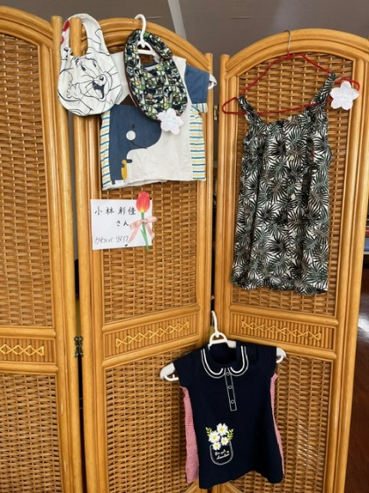
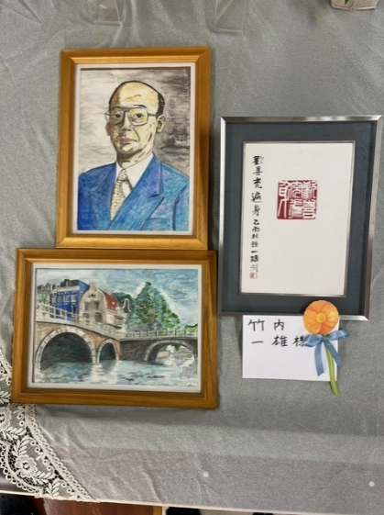
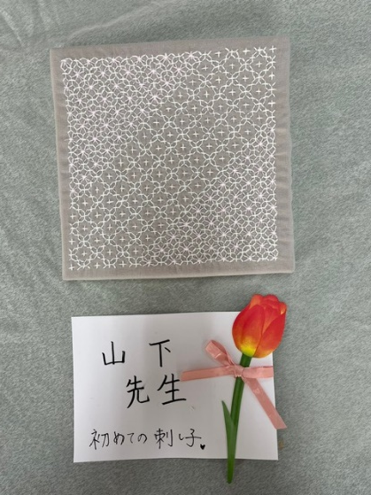
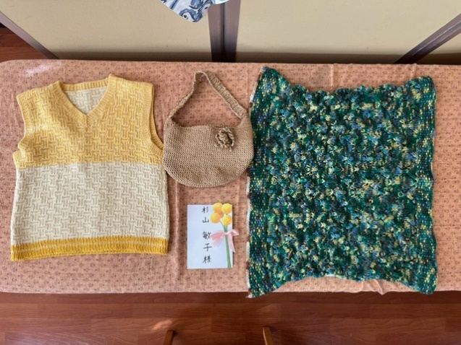
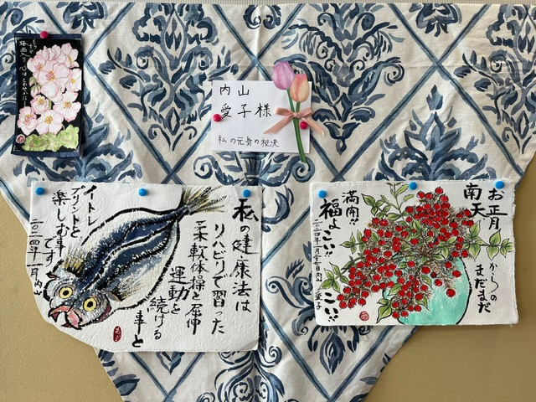
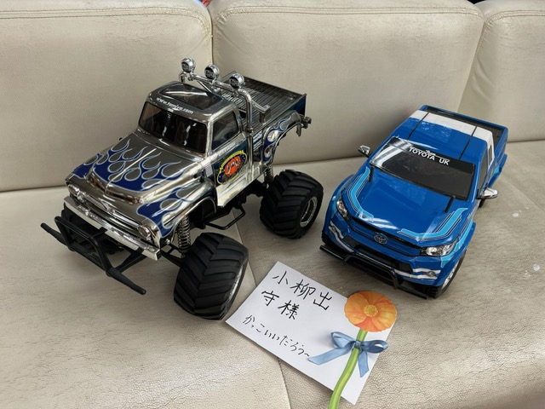
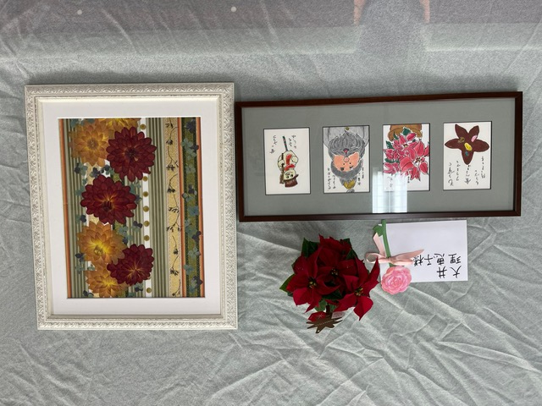
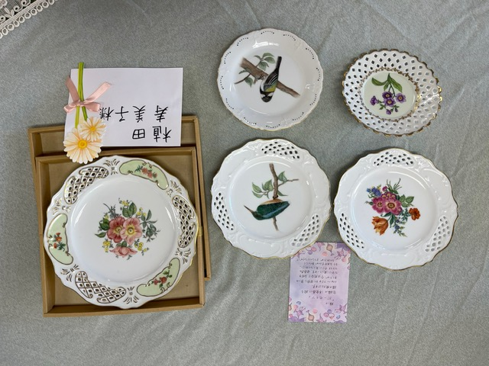
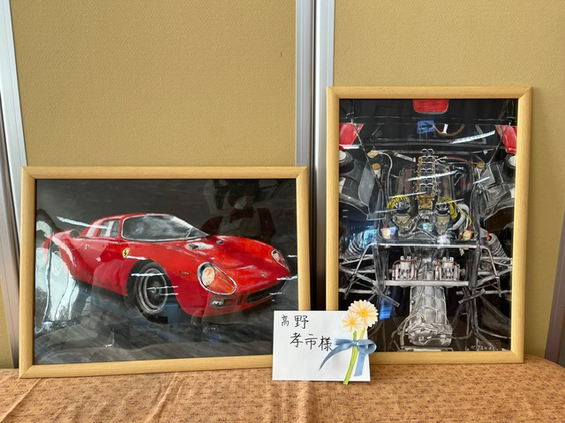
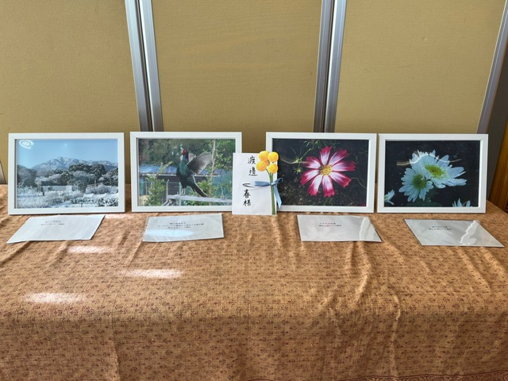
展示品
作品紹介
たくさんの素敵な作品をありがとうございました。

